Slide 1
第01-03讲 Servlet模型（二）
Java课程组

Slide 2

本讲教学目标
理解Servlet的生命周期
熟悉Servlet相关对象

Slide 3

知识回顾/本讲先行知识
Servlet编写、访问的过程
Servlet中的请求与响应
Servlet中的请求数据的传递、请求转发与请求重定向

Slide 4

本讲内容
Servlet应用开发接口
Servlet的生命周期
Servlet应用进阶
web.xml与@WebServlet注解

Slide 5



Servlet应用开发接口
对Servlet应用开发接口及其功能的掌握，决定了是否能做好Servlet开发工作
抽象层次较高的Servlet接口和类
不限定协议的Servlet
提供了基于HTTP协议的Servlet基本功能

Slide 6
Servlet接口
方法 | 功能描述
init() | 在Servlet实例化之后，调用Service之前调用init()方法
service() | 调用此方法允许Servlet响应请求，在Servlet成功初始化之前无法调用
destroy() | 当一个Servlet被从服务中去除时，Servlet容器会调用此方法。在这个对象service()方法所有的线程未全部退出或者没有被容器认为发生超时操作时，此方法不会调用
getServletConfig() | 返回一个ServletConfig对象，作为一个Servlet的开发者，应该通过init()方法存储ServletConfig对象以便这个方法能返回这个对象
getServletInfo() | 允许Servlet向主机的Servlet运行者提供有关信息。返回的字符串应该是纯文本格式而不是任何标志（HTML、XML）

Slide 7
GenericServlet抽象类
实现了Servlet接口
提供了Servlet接口中除service()方法外4个方法的简单实现
子类必须实现service()方法
未指定协议的Servlet

Slide 8
HttpServlet抽象类
基于HTTP协议的Servlet
继承自GenericServlet
一般重写doXXX()方法处理业务逻辑/返回响应
扩展
  protected void service(HttpServletRequest arg0, HttpServletResponse arg1)
  public void service(ServletRequest arg0, ServletResponse arg1)
Notes:
service(servirequest req,servletresponse resp)
此方法是genericservlet的service()方法的实现,他把resquest,response对象分别转化为httpservletrequest和httpservletresponse并且调用保护的
protect void service(httpservirequest req,httpservletresponse resp)
一个http请求的分发者,他把请求代理给doget(),dopost().....等doxxxx()方法
当包容器为一个servlet收到一个请求时,包容器调用公共的service方法在把参数转换为httpservirequest,httpservletresponse 后,这个公共的方法调用保护的service根据http请求方法的类型,保护的service方法调用doxxxx()方法之一.
所以必须重写doXXX()方法

Slide 9
本讲内容
Servlet应用开发接口
Servlet的生命周期
Servlet应用进阶
web.xml与@WebServlet注解

Slide 10
Servlet生命周期
方法 | 功能描述
init() | 在Servlet实例化之后，调用Service之前调用init()方法
service() | 调用此方法允许Servlet响应请求，在Servlet成功初始化之前无法调用
destroy() | 当一个Servlet被从服务中去除时，Servlet容器会调用此方法。在这个对象service()方法所有的线程未全部退出或者没有被容器认为发生超时操作时，此方法不会调用
getServletConfig()
getServletInfo()

Slide 11
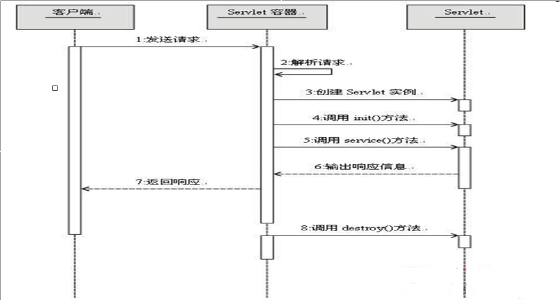
Servlet生命周期序列图

Slide 12
Servlet什么时候实例化
在服务器启动加载网站时
第一次访问Servlet时
具体什么时候加载需要通过web.xml配置文件中，对应Servlet设置项的<load-on-startup>节点进行设置
  标记容器是否在启动的时候就加载这个servlet
  当值为0或者大于0时，表示容器在应用启动时就加载这个servlet
  当是一个负数时或者没有指定时，则指示容器在该servlet被选择时才加载
Notes:
load-on-startup设置的正数的值越小，启动该servlet的优先级越高
<servlet>
<servlet-name>hello</servlet-name>
<servlet-class>Hello</servlet-class>
<load-on-startup>-1</load-on-startup>
</servlet>

Slide 13
Servlet对init方法的调用
init(ServletConfig config)方法
  在加载Servlet实例成功后调用init()方法，一般作一些初始化的工作
  在一个Servlet的生命周期中只执行一次
  通过config. getInitParameter(Param)可取得web.xml中的参数

Slide 14
Servlet在什么时候被销毁？
服务器关闭
更新、停止Web模块的时候
由Servlet容器根据情况

Slide 15
Servlet对destroy方法的调用
destroy()方法
  在Servlet实例被销毁之前调用
  在一个Servlet的生命周期中只执行一次

Slide 16
容器中Servlet的生命周期
Servlet容器
启动
停止
查看部署描述符
对于Servlet的定义
调用destroy()方
法销毁Servlet
获取定义
调用默认无参构造
器实例化Servlet
Servlet被销毁、卸载
装载，实例化
调用init()方法
初始化Servlet
初始化
调用service()处理
客户端的请求

Slide 17
Servlet生命周期总结
Servlet的生命周期可以分为四个阶段
  加载和实例化：由Servlet容器完成
  初始化：实例化Servlet后会调用init方法
  处理客户请求：service方法(doGet或doPost)
  销毁：销毁之前会调用destroy方法

Slide 18
本讲内容
Servlet应用开发接口
Servlet的生命周期
Servlet应用进阶
web.xml与@WebServlet注解

Slide 19
ServletConfig接口
ServletConfig包含Web程序部署描述符(web.xml)中定义的参数
ServletConfig是由Servlet容器实例化
  Servlet实例化的同时实例化对应的ServletConfig对象，并传入到init(ServletConfig config)

Slide 20
ServletContext接口
每个Web应用启动后，Servlet容器都会创建唯一的一个ServletContext对象，该对象包含整个Web程序的信息
在自己定义的Servlet中，可以通过getServletContext()方法获得ServletContext对象
  getServletContext()是在GenericServlet类中定义的
示例：读取<context-param>内的数据

Slide 21
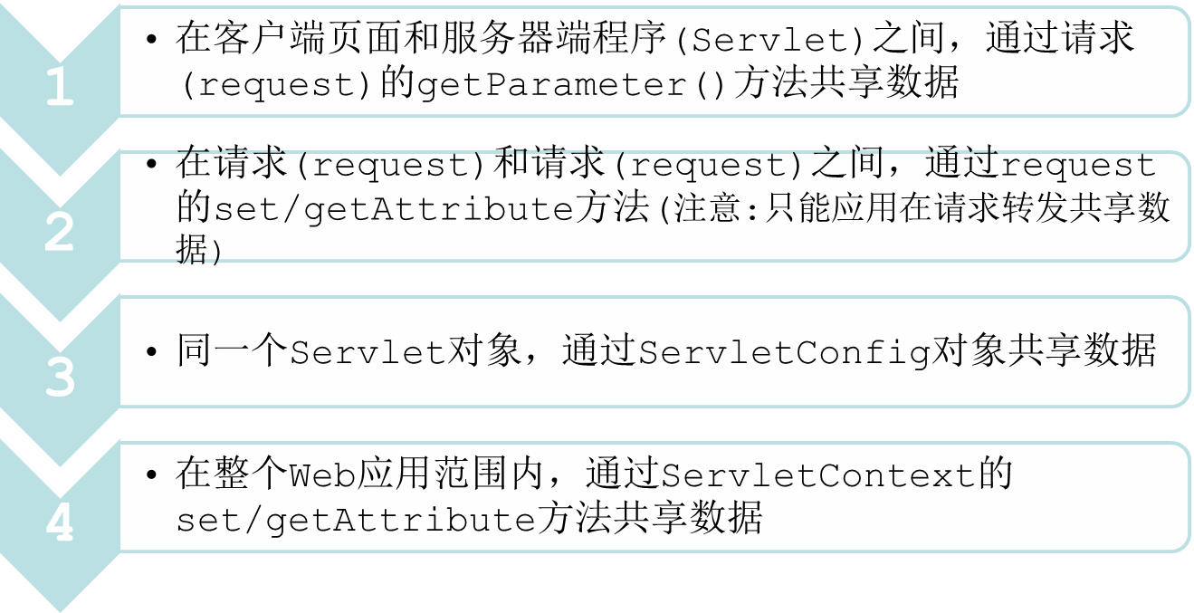
数据共享
数据共享的方式

Slide 22
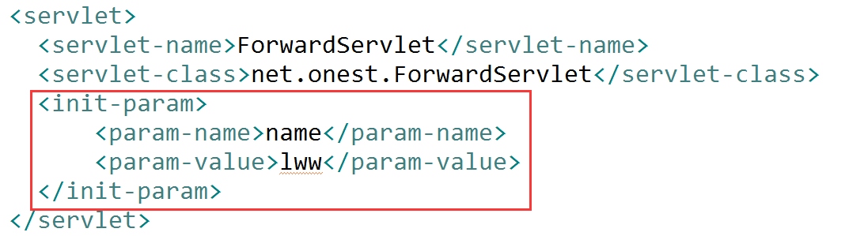
数据共享
1. 略
2. 略
3.同一个Servlet对象，通过ServletConfig对象共享数据
  初始化参数在web.xml文件中给出

Slide 23

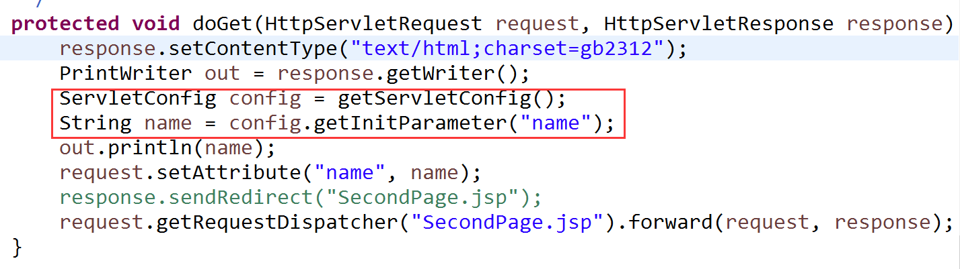
数据共享

Slide 24
数据共享
1. 略
2. 略
3. 同一个Servlet对象，通过ServletConfig对象共享数据
  初始化参数在web.xml文件中给出
4. 在整个Web应用范围内，通过ServletContext的set/getAttribute方法共享数据
  初始化参数在web.xml文件中给出

Slide 25
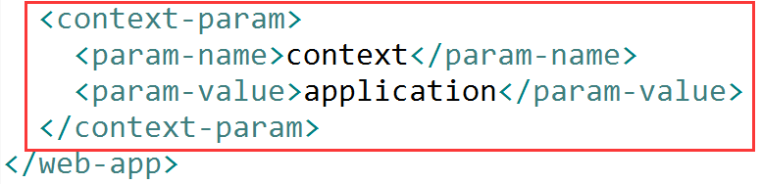
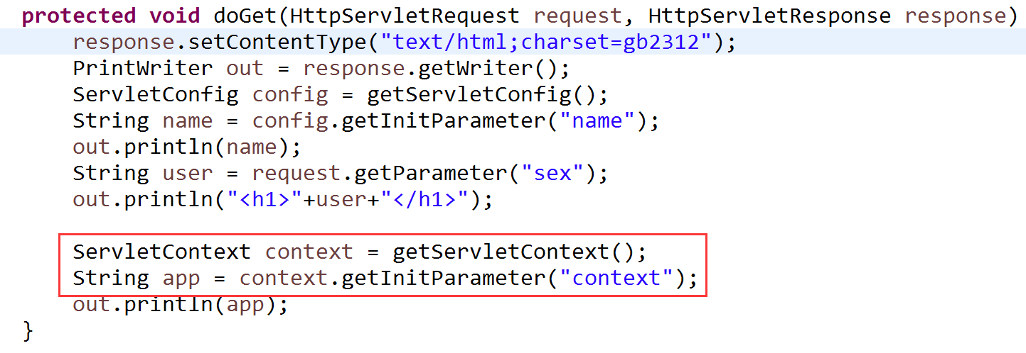
数据共享

Slide 26
数据共享总结
1. set/getAttribute()，应用于request与request之间（请求转发）
2. getParameter()，应用于客户端页面与Servlet之间（参数来自于Html、JSP）
3. getServletConfig(). getInitParameter(“param”)，应用于同一个Servlet对象
4. getServletContext(). getInitParameter(“param”)，应用于整个Web应用范围

Slide 27
Servlet非线程安全
Servlet是多线程应用
  Servlet容器通常只创建一个Servlet实例，不同的请求都分配一个线程来进行处理，但它们操作的都是同一个Servlet实例，所以可使用Servlet的成员变量共享数据，所以也产生了线程安全的问题
示例：
项目ServletThreadDemo

Slide 28
Servlet进阶
ContentType属性，输出非文本数据
  如：response.setContentType("image/jpg");
  示例：项目001的ImageServlet
编码问题
  request.set/getCharacterEncoding
  response.set/getCharacterEncoding
    示例： 001的CharacterServlet

Slide 29
目前接触到的类型的总结
《interface》
javax.servlet.Servlet
……
《interface》
javax.servlet.ServletConfig
getServletContext
javax.servlet.ServletContext
……
javax.servlet.GenericServlet
Request,Response
getServletConfig
javax.servlet.ServletRequest
……
javax.servlet.ServletResponse
……
javax.servlet.http.HttpServletRequest
……
javax.servlet.http.HttpServlet
Request,Response
javax.servlet.http.HttpServletResponse
……

Slide 30
本讲内容
Servlet应用开发接口
Servlet的生命周期
Servlet应用进阶
web.xml与@WebServlet注解

Slide 31
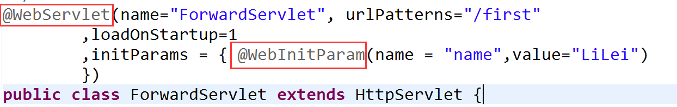
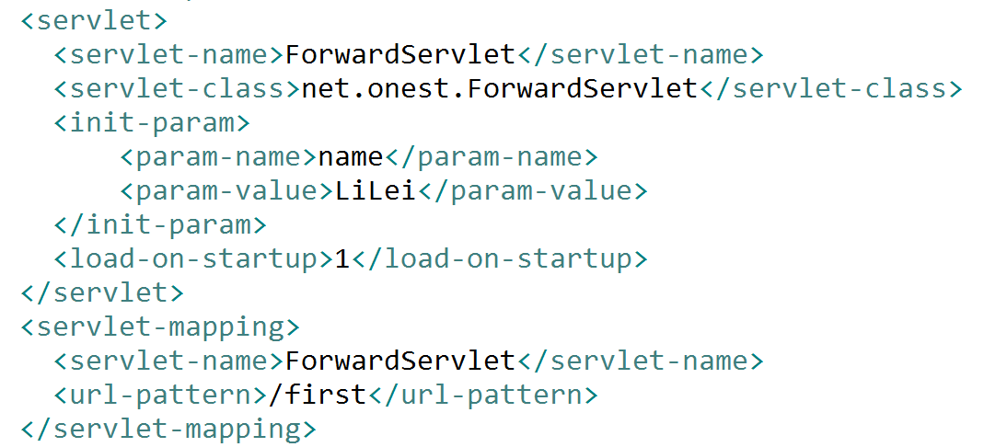
web.xml与@WebServlet注解
注解可实现web.xml配置文件的功能
Notes:
注解需要JavaEE6以上版本

Slide 32
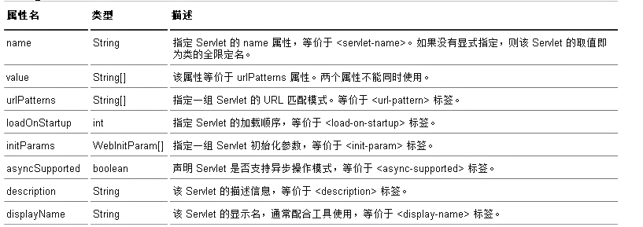
@WebServlet注解
Notes:
注解需要JavaEE6以上版本

Slide 33
小结
Servlet的生命周期
Servlet的一些高级应用

Slide 34

实验
与数据库中的数据进行交互
  如：将em数据库中“员工信息”表中的所有的员工名字展示在页面上，点击某个名称时显示该员工的详细信息
通过例子验证Servlet的生命周期
  参照：Servlet模型(二)_实验手册.doc》实验一
将服务器的D盘根目录下的soft.jpg展示到客户端的浏览器
  参照：Servlet模型(二)_实验手册.doc》实验四

Slide 35

本讲结束
谢谢大家

